Slide 1
ЭДКП

Slide 2
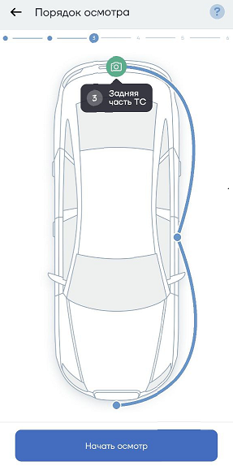
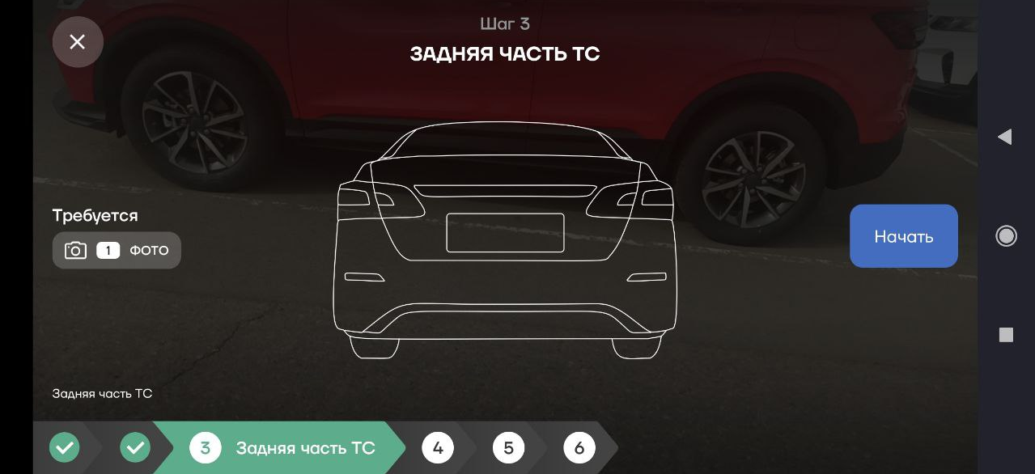
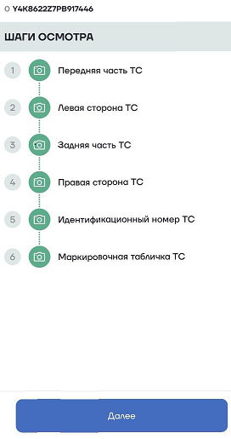
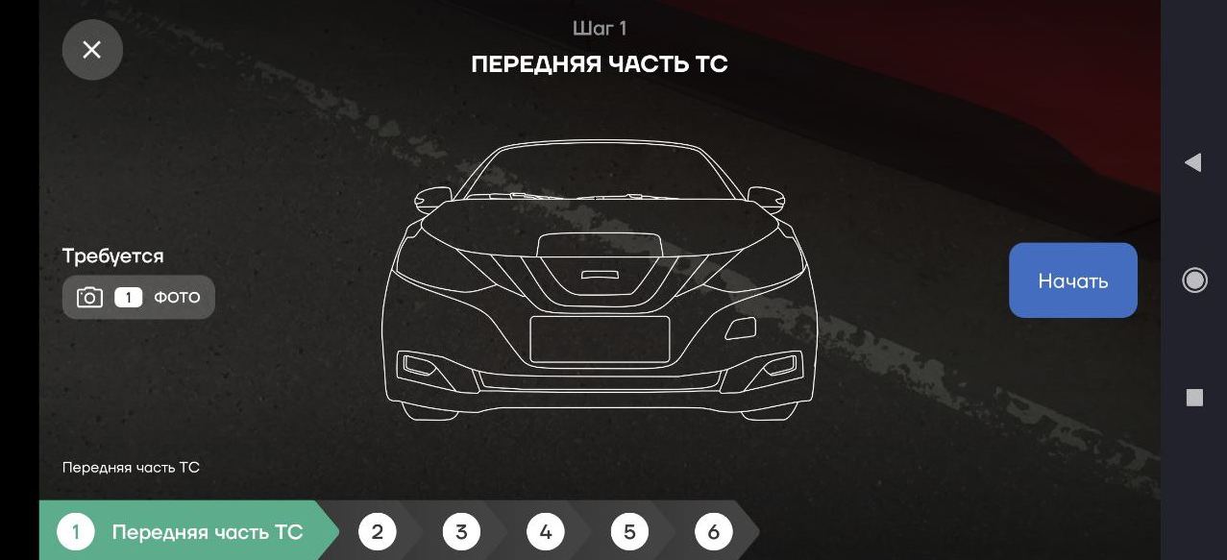
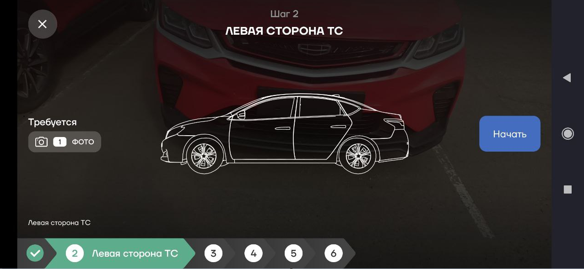
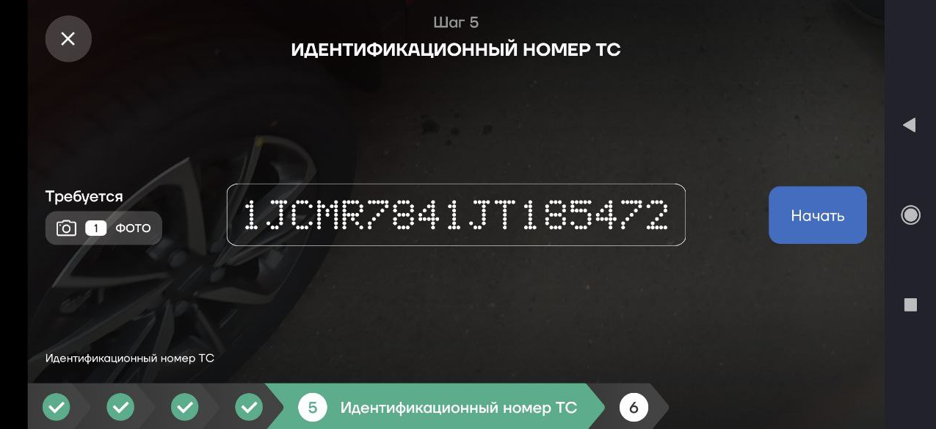
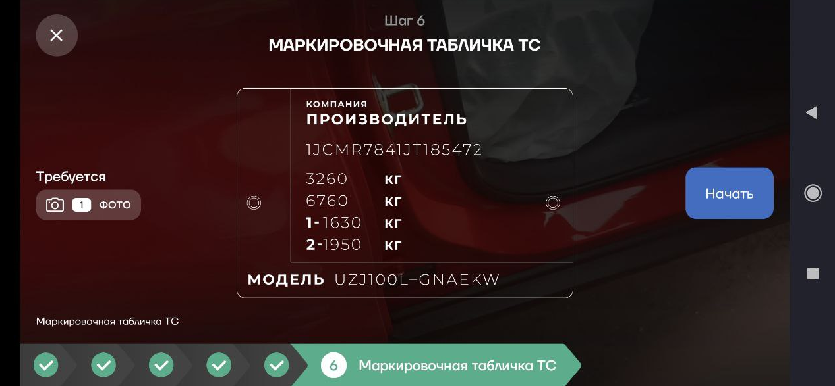
ЭЛЕКТРОННЫЙ ДОГОВОР КУПЛИ ПРОДАЖИ ТРАНСПОРТНЫХ СРЕДСТВ
Проведение электронного осмотра автомобиля, с занесением фото и видео данных в систему ЭДКП.
✓
Контроль объекта в кадре
Распознавание гос. знаков
Распознавание маркировочных обозначений
Определение геолокации объекта.
✓
✓
✓

Slide 3
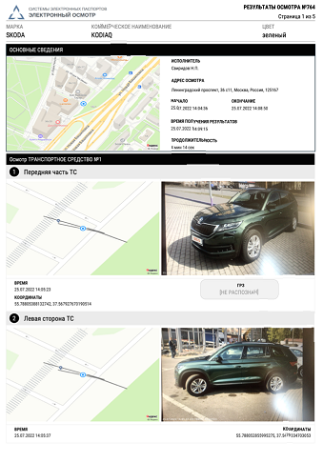
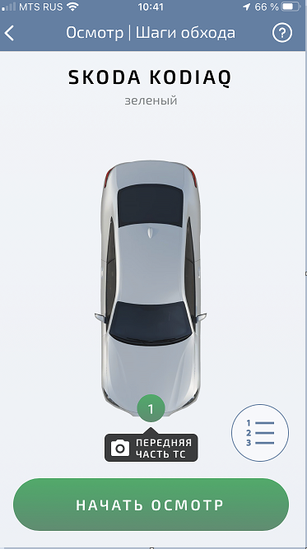
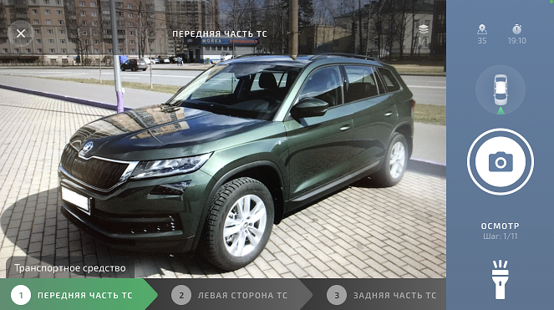
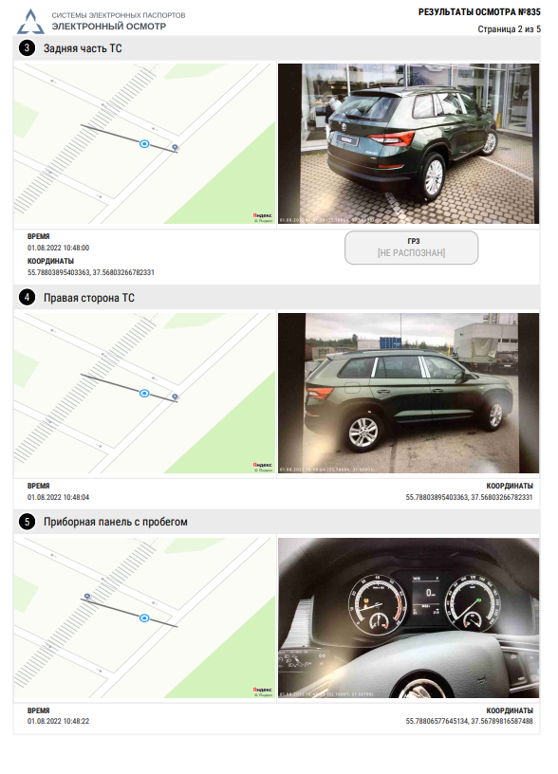
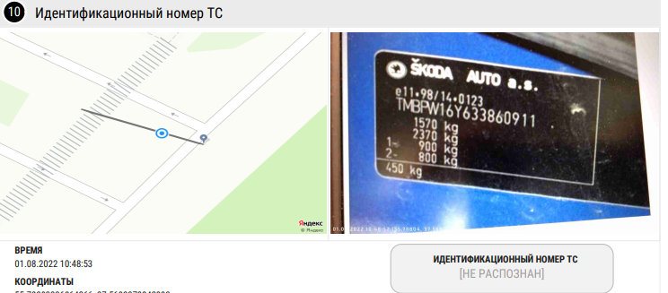
ЭЛЕКТРОННЫЙ ДОГОВОР КУПЛИ ПРОДАЖИ ТРАНСПОРТНЫХ СРЕДСТВ
Проведение электронного осмотра автомобиля, с занесением фото и видео данных в систему ЭДКП.
Осмотр автомобиля
Результаты осмотра
Опции осмотра автомобиля
✓
Контроль объекта в кадре
Распознавание гос. знаков
Распознавание маркировочных обозначений
Определение геолокации объекта.
✓
✓
✓

Slide 4
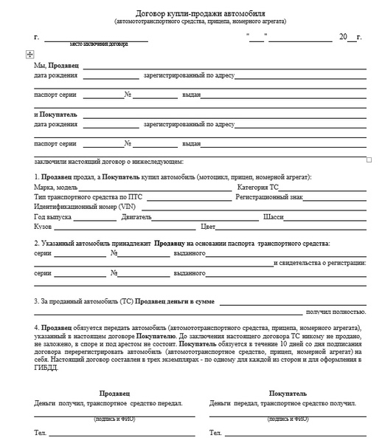
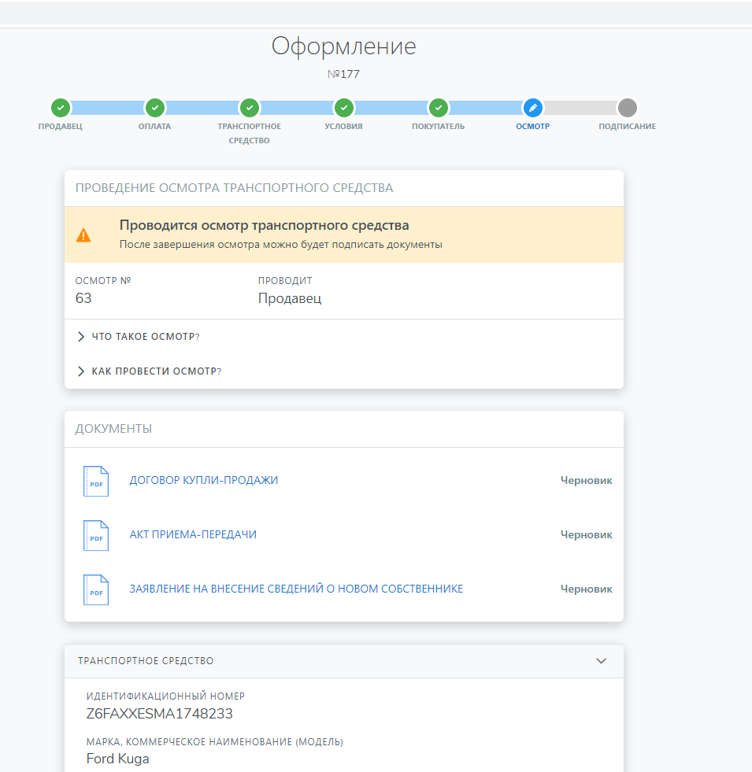
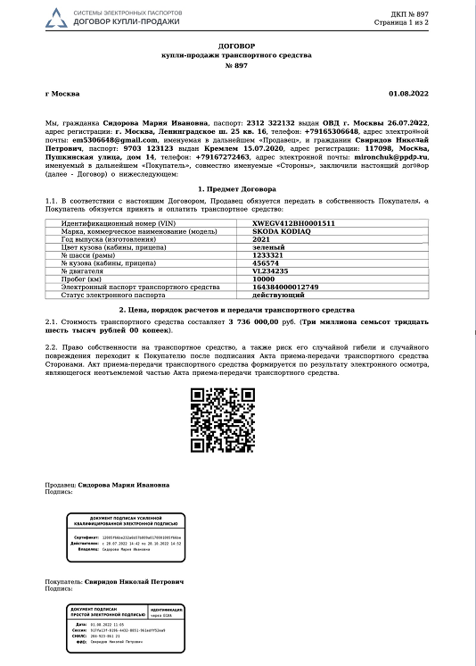
ЭЛЕКТРОННЫЙ ДОГОВОР КУПЛИ ПРОДАЖИ ТРАНСПОРТНЫХ СРЕДСТВ
✗
Бумажный ДКП
Электронный ДКП
✓
63-ФЗ «Об электронной подписи»
Данные вносятся вручную
Данные вносятся автоматически
✗
✓
✗
Можно потерять
✓
Нельзя потерять
✗
Можно подделать
✓
Нельзя подделать
✗
Отсутствует реестр
✓
Можно проверить историю
✗
Экология
✓
Без вредного производства

Slide 5
ЭЛЕКТРОННЫЙ ДОГОВОР КУПЛИ ПРОДАЖИ ТРАНСПОРТНЫХ СРЕДСТВ
Кто может заключить ЭДКП?
Граждане РФ старше 18 лет, имеющие подтвержденную учётную запись на «Госуслугах», либо обладающие электронной цифрой подписью.
Компании производители, компании импортёры, реализующие ТС на территории РФ.
Продавцом и покупателем может быть как физическое, так и юридическое лицо и индивидуальный предприниматель.
Договор может быть заключен лицами дистанционно в различных регионах РФ.
Ф.Л.
Ю.Л.
Ф.Л.
С. Петербург
Москва
Пермь

Slide 6
ЭЛЕКТРОННЫЙ ДОГОВОР КУПЛИ ПРОДАЖИ ТРАНСПОРТНЫХ СРЕДСТВ
Как оформить ЭДКП
edkp.elpts.ru

Slide 7
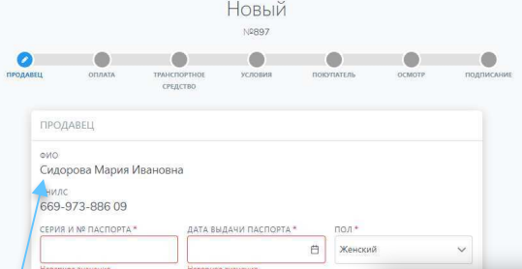
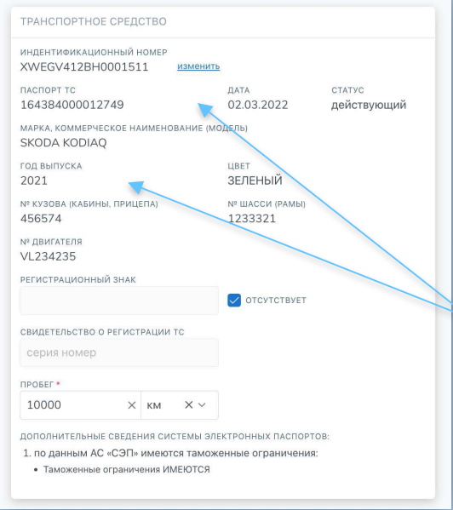
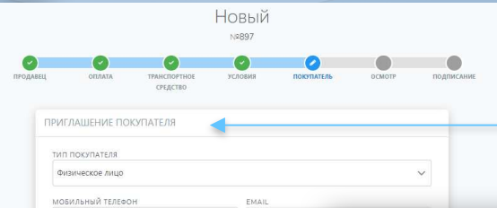
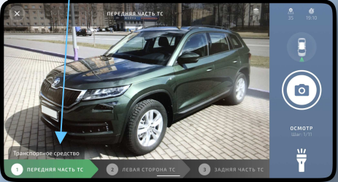
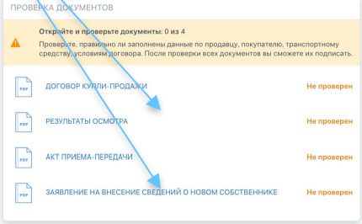
ЭЛЕКТРОННЫЙ ДОГОВОР КУПЛИ ПРОДАЖИ ТРАНСПОРТНЫХ СРЕДСТВ
Пять простых шагов заключения договора купли продажи на портале ЭДКП .
Продавец авторизуется в системе ЭДКП, дополняет по необходимости данные регистрации.
Продавец вносит VIN и получает данные ТС из электронного паспорта или вносит данные бумажного ПТС.
Продавец приглашает покупателя по электронной почте. Покупатель авторизуется в системе ЭДКП, и проверяет условия договора.
Продавец либо покупатель проводит осмотр ТС при помощи мобильного устройства.
Участники сделки подписывают пакет документов. Автоматически меняются сведения собственника в СЭП.

Slide 8
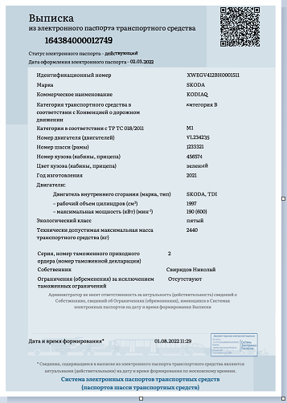
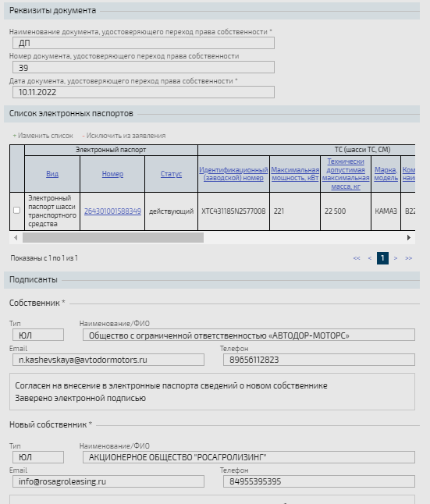
ЭЛЕКТРОННЫЙ ДОГОВОР КУПЛИ ПРОДАЖИ ТРАНСПОРТНЫХ СРЕДСТВ
Автоматическое указание нового собственника в ЭПТС при заключении ЭДКП, без использования дополнительных программ и сервисов
Данные ЭПТС
ЭДКП
АС СЭП
Данные собственника

Slide 9
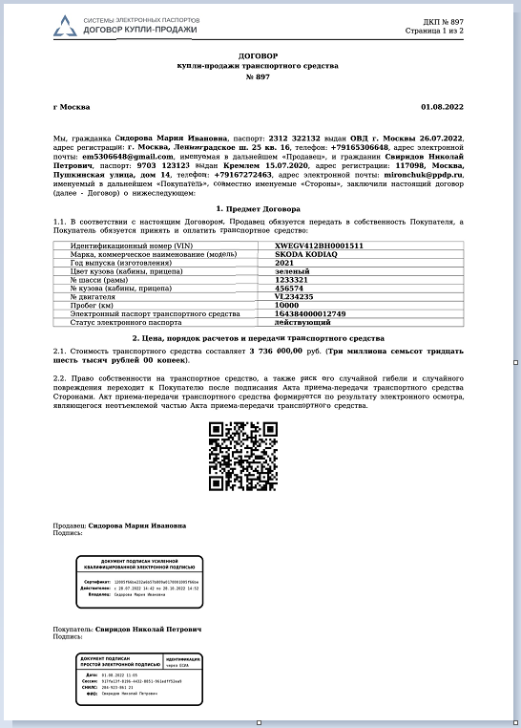
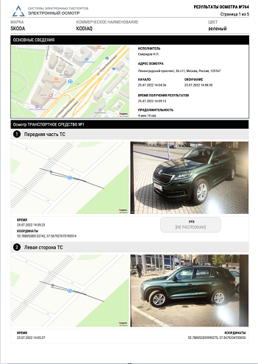
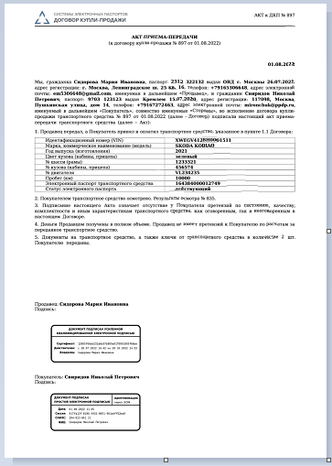
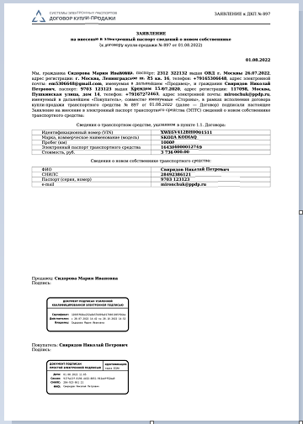
ЭЛЕКТРОННЫЙ ДОГОВОР КУПЛИ ПРОДАЖИ ТРАНСПОРТНЫХ СРЕДСТВ
Результат оказания услуги сервиса ЭДКП АО СЭП
PDF документы ЭДКП, подписанные электронными подписями
ЭДКП
Каждый договор может быть проинспектирован по QR коду в системе ЭДКП

Slide 10
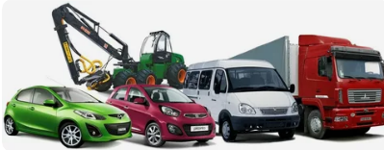
ЭЛЕКТРОННЫЙ ДОГОВОР КУПЛИ ПРОДАЖИ ТРАНСПОРТНЫХ СРЕДСТВ
Оформление ЭДКП в схеме лизинговой сделки со сменой собственника ТС и СМ.
Дистрибьютор
(продавец ТС и СМ )
Лизингодатель (ЛД)
Электронный договор купли продажи (поставки ТС и СМ)
Лизингополучатель
Приемка и передача ТС и СМ сотрудником ЛД с применением Электронного осмотра
Электронный договор лизингодателя с лизингополучателем

Slide 11
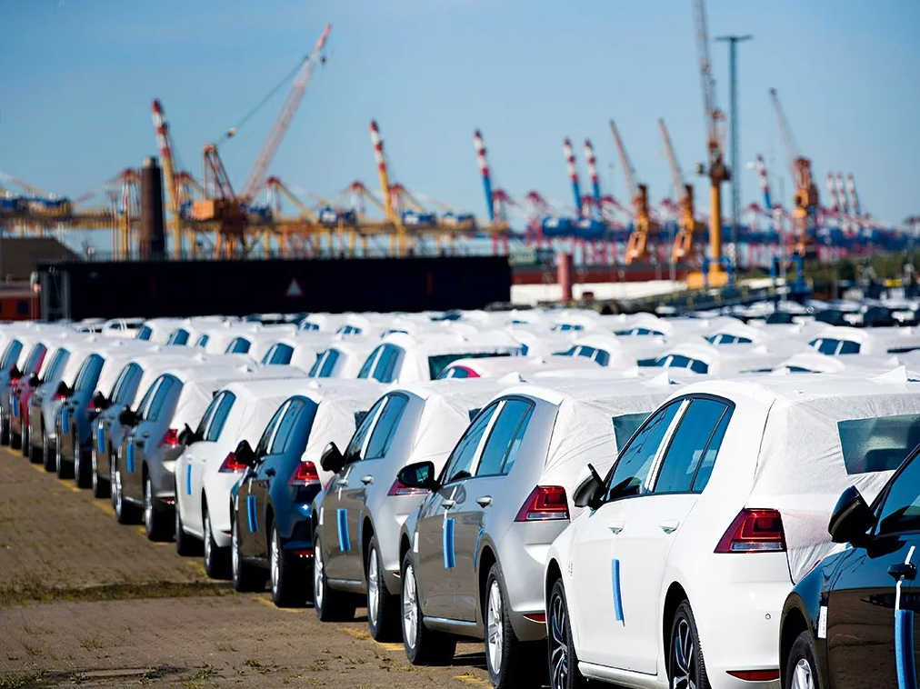
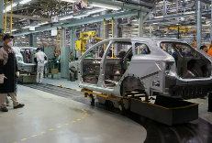
ЭЛЕКТРОННЫЙ ДОГОВОР КУПЛИ ПРОДАЖИ ТРАНСПОРТНЫХ СРЕДСТВ
Заключение эксклюзивных договорных отношений по оформлению ЭДКП полного цикла продажи ТС. Использование ЭДКП при реализации новых и подержанных автомобилей.
Производитель
Дистрибьютор
Дилер
Клиент
ЭДКП
ЭДКП
ЭДКП
Интеграция системы предприятий и системы ЭДКП . Перевод в электронный вид всех сопровождающих сделку документов , заверенных ЭП.
Клиент
Дилер
Клиент
ЭДКП

Slide 12
ЭЛЕКТРОННЫЙ ДОГОВОР КУПЛИ ПРОДАЖИ ТРАНСПОРТНЫХ СРЕДСТВ
Заключение договора на сервис ЭДКП.
Тестирование сервиса.
Взаимодействие системы ЭДКП с системами заказчика.
Вопросы / пожелания /предложения .
Мельников Андрей Леонидович
тел.: +7 (495) 540-46-74(доб.909)
e-mail:melnikov.a@elpts.ru

